Slide 1
11093: Just Finish it up
★★☆☆☆
題組：Problem Set Archive with Online Judge
題號： 11093: Just Finish it up
解題者：楊鵬宇
解題日期： 2007年3月6日
題意：一圓形跑道，其上有N個加油站，依順時鐘方向以1~N編號，在第i個加油站，有pi升的油可以加進油箱，從第i個加油站順時鐘開往下一個加油站需要qi升的油，判定是否可以駕駛在出發時油箱為空的車子順利繞完跑道一圈，如果可以則印出最小可完成的起點站名，不行印出”Not possible”

Slide 2
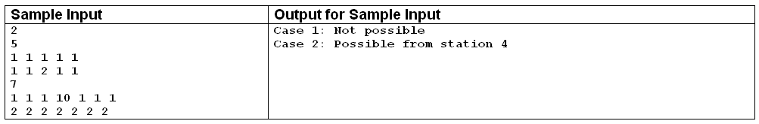
題意範例：
解法：讀入資料後，先計算每站pi與qi的差，並將每站pi-qi所得數加總，如果總數小於零，則不可能走完一圈，如果總數大於零，則選擇編號為一的加油站為起點站，以一計算值初始為零，將計算值依順時鐘方向從所選擇的起始站之pi-qi累加，如果計算值小於零，則此站不可做為起點站，改以當時計算到的站台編號加一為起點站，繼續計算，依此方式進行若可以走完則印出，否則直到找完N點都不行後結束印出不可能。

Slide 3

解法範例：以左圖為例，其差為-1 -1 -1 8 -1 -1
-1，差的總和為2，所以從第一個站
開始累加，測試從哪一個站做為起
點能完成跑道，又發現從第一、
二、三個站開始累加都不能完成跑
道，只能從第四個站做為起點才能
完成跑道，所以印出”Possible from
Station 4”
討論：
(1)解法之時間複雜度為O(n)
(2)使用陣列記住pi和qi的值及其差值，還有一些必需的資料

